Slide 1

第 34 课
信息社会的伦理与道德、法律与法规
https://study.wjszzx.com.cn/

Slide 2


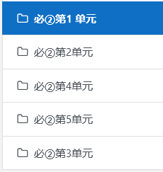
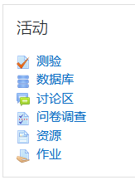
注意！！！
每次课前先登录“学习在线”平台
账号:2020llXXXX（饭卡号）
密码:姓名(小写全拼)@1943
每节课带上三件套：
课本+笔记本+笔
测验进入方式
左侧栏
右侧活动版块

Slide 3
5.1 信息社会的伦理与道德

Slide 4
信息伦理与信息道德 P141
【信息伦理】即指人们在进行信息活动时，处理相互关系所遵循的行为准则。
补充：信息伦理具有客观性和实在性。
【信息道德】是指在信息领域中用以规范人们相互关系的思想观念与行为准则。
信息道德需要遵循信息伦理，体现信息伦理。
补充：信息道德具有主观性和个别性。
补充：信息社会伦理道德基本原则：
诚信、安全、公开、公平、公正互助。

Slide 5
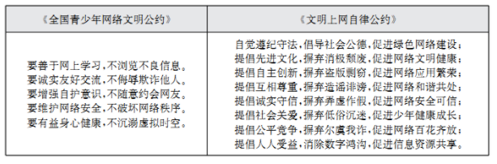
网络礼仪十大规则
记得对方是真实的人。
现实中需要遵守道德规范，网络上也是如此。
明白自己所处的网络空间的规范。
尊重别人的时间，节省带宽用量和主机存储空间。
网络用语文明。
共享专业知识。
网络讨论要理智。
尊重他人隐私。
勿滥用权利。
宽恕他人的过错。
网络礼仪 P141
网络空间虽然不是真实的物理空间，但网上交流的对象也是真实存在的人，所以我们同样要遵守各种文明礼仪。
网络礼仪的黄金规则是“己所不欲，勿施于人”
信息社会的伦理道德是网络礼仪的基础，网络礼仪则是信息社会伦理与道德的外化形式。
关于网络利益，国际上通行十大规则：→ P142
此外，《全国青少年网络文明公约》和《文明上网自律公约》都提出了相关的网络礼仪。

Slide 6
网络欺凌 P142
网络欺凌，指一种在网上生活中发生的欺凌实践，是网络时代的新现象，指人们利用互联网做出针对个人或群体的恶意、重复、敌意的伤害行为，以使他人受到伤害。
网上欺凌会触犯法律。
切记不可以以牙还牙，报复对方。

Slide 7

信息社会的法律与法规
ABOUT US

Slide 8
保护个人信息的法律法规 P145
【个人信息】，是指包括公民的姓名、年龄、有效证件号码、婚姻状况、工作单位、学历、履历、家庭住址、电话号码等能够识别公民个人身份或者涉及公民个人隐私的信息。
我国有多条法律法规都对个人信息提供了直接的保护。P145
还有一些法律法规对用户个人信息提供了间接的保护。P145
访问网站或安装应用程序时，需注意网站或软件的隐私政策，特别要关注隐私政策中有无声明将用户信息共享给第三方的相关条款。
网站不声明隐私政策是违法的。

Slide 9
信息公开 P147
【信息公开】是指国家行政机关和法律、法规以及规章授权和委托的组织，在行使国家行政管理职权的过程中，通过法定形式和程序，主动将政府信息向社会公众或依申请而向特定的个人或组织公开。

Slide 10
信息公开制度及意义 P147
我国政府信息公开工作主要依照《中华人民共和国政府信息公开条例》开展。
政府信息公开制度的建立与发展对社会政治、经济和文化的发展都有重要的作用与意义。
① 政府信息公开促进公众参与国家管理
② 保障个人权益
③ 促进经济增长

Slide 11
知识产权 P151
【知识产权】是智力劳动产生的成果所有权，它是依照各国法律赋予符合条件的著作者以及发明者或成果拥有者在一定期限内享有的独占权利。
补充：
知识产权主要有两类：一类是著作权(也称为版权、文学产权)，
另一类是工业产权（也称为产业产权）。
信息产业相关的产权法具体包括《中华人民共和国著作权法》《中华人民共和国专利法》《中华人民共和国商标法》《计算机软件保护条例》、商业秘密的保护法、数据库的保护法等。

Slide 12
著作权 P151
【著作权】也称为版权，是指作者和其他著作权人对文化、艺术和科学工程作品所享有的各项专有权利。
未经著作权人同意对作品进行复制、出卖、赠予他人或公开发布的行为都是违法的。
保护著作权的最主要目的是鼓励人们创新。

Slide 13
著作权合理使用 P151
《中华人民共和国著作权法》第二十二条规定，尽管未经版权所有者允许，对于教师和学生来说，出于教学、研究、学习的需要，可以合理使用受版权保护的作品（注明出处、指明作者和作品名称），且不需要支付报酬。
【公有领域】的作品可供人们自由、无偿地使用，例如开源软件和硬件。共享版权的作品则保留了一部分版权，有条件地实现了知识共享。

Slide 14
THANK YOU
https://study.wjszzx.com.cn/

